Slide 1
Numpy和Scipy简介 1.3 Scipy
1. Scipy的功能
2.图像处理
3.计算多点之间的距离
4.问题

Slide 2
1. SciPy的功能
SciPy是在Python的Numpy扩展上构建的一组数学算法和便利的函数。它通过为用户提供高级命令和类来操作和可视化数据，为交互式Python会话添加了强大的功能。使用SciPy，交互式Python会话将成为一个数据处理和系统原型化环境，可以与MATLAB、IDL、Octave、R-Lab和SciLab等系统相媲美。
简单来说，就是Numpy提供了一个高性能的多维数组和基本工具来计算和操作这些数组。而SciPy建立在此基础上，并提供了大量对numpy数组进行操作的函数，适用于不同类型的科学和工程应用程序。
https://docs.scipy.org/doc/scipy/reference/tutorial/general.html

Slide 3
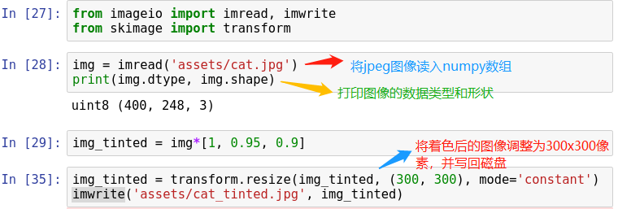
2. 图像处理
SciPy提供了一些处理图像的基本功能。例如，它具有将磁盘上的图像读入numpy数组，将numpy数组作为图像写入磁盘的功能，以及调整图像大小。下面是一个简单的例子，展示了这些功能:
序号28：unit8表示变量是8位无符号整形，范围是0到255；（400,248,3）表示图形形状，它有400列，248行，3个颜色通道分量（分别是红、绿、蓝）
序号29：我们可以用一个不同的标量常数，通过缩放每个颜色通道来给图像着色。图像的维度是 (400, 248, 3); 把它乘以维度是(3，)的数组 [1, 0.95, 0.9]；numpy广播意味着红色频道不变, 将绿色和蓝色通道分别乘以0.95和0.9

Slide 4
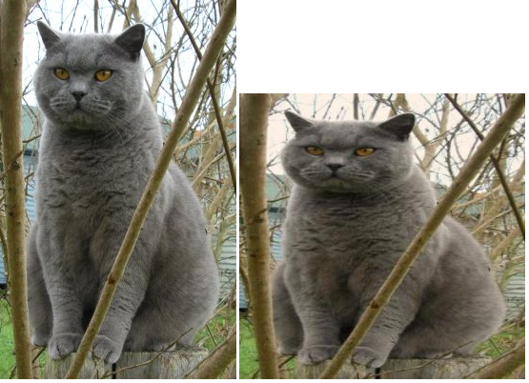
2. 图像处理
以下是代码运行之后的结果：左边是原始图片（存放在assets文件夹下的图片cat.jpg），右边是着色和调整大小后的图像(保存在assets文件夹下的图片tinted_cat.jpg)

Slide 5
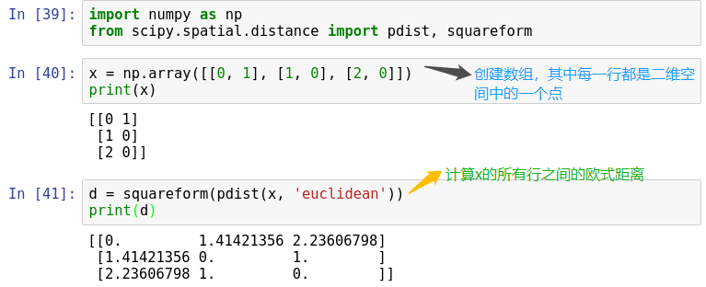

3.2 计算多点之间的距离
SciPy定义了一些有用的函数来计算点集之间的距离
函数scipy.spatial.distance.pdist计算给定集合中所有点对之间的距离:
https://zh.wikipedia.org/wiki/%E6%AC%A7%E5%87%A0%E9%87%8C%E5%BE%97%E8%B7%9D%E7%A6%BB

Slide 6
4.问题
模仿图像处理部分，修改序号27和28里的代码，将assets文件夹下的dog.jpg读入numpy数组，并打印图像的数据类型和形状。
将本节第三页ppt中，序号29代码中的数组[1, 0.95, 0,9]改成 [1, 1.5, 1.9]，序号35最后一行代码的红色部分改成assets/dog_tinted.jpg，运行代码，刷新后，在assets文件夹下查看图像dog.jpg和dog_tinted.jpg的区别
模仿计算多点之间距离的代码，尝试创建不同维度的数组（修改序号40里的数组），观察结果

